Slide 1
Hálózatok
Készítette: Varga János

Slide 2
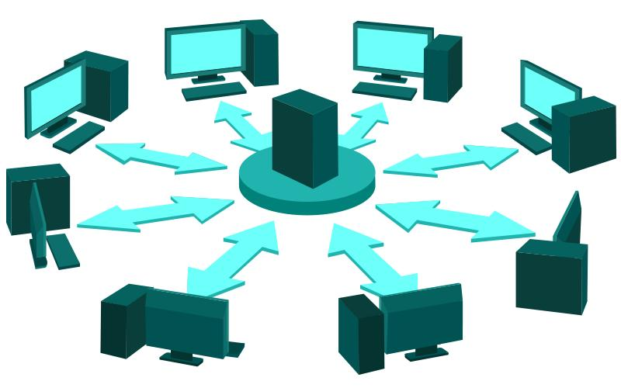
Mi a hálózat
Kettő vagy több összekapcsolt számítógép
https://tinyurl.com/7hj7ht7b

Slide 3
Mi kell egy hálózathoz
https://tinyurl.com/46hfejf3

Slide 4
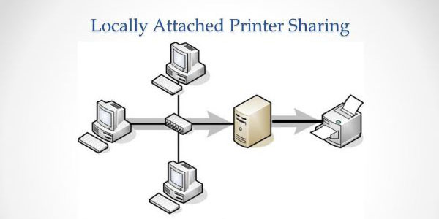
Hálózatok előnyei
fájlok megosztása.
perifériák megosztása.
internet megosztása.
https://tinyurl.com/yap955ex

Slide 5
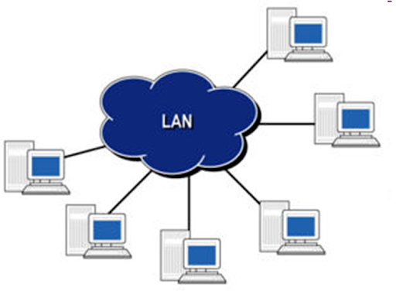
Hálózatok fajtái
PAN
LAN
MAN
WAN
https://tinyurl.com/vd7xxsfc

Slide 6
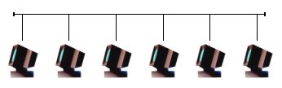
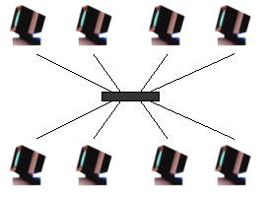
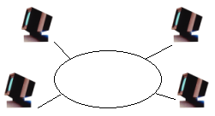
Hálózatok topológiája
https://tinyurl.com/zjsaskd8
Sín topológia
Csillag topológia
Gyűrű topológia
https://tinyurl.com/h4rvkdyx
https://tinyurl.com/2384yk7f

Slide 7
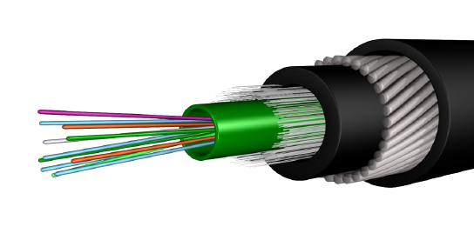
Adatátviteli közegek
Vezetékes:
Koaxiális kábel
Optikai kábel
Vezeték nélküli:
Rádiófrekvenciás
Műholdas
https://tinyurl.com/rz85a358

Slide 8
Köszönöm a figyelmet!

Slide 9
Forrás
https://tinyurl.com/c564n5k2
https://tinyurl.com/rjnvs4ff
https://tinyurl.com/a6btrmyp

